Slide 1
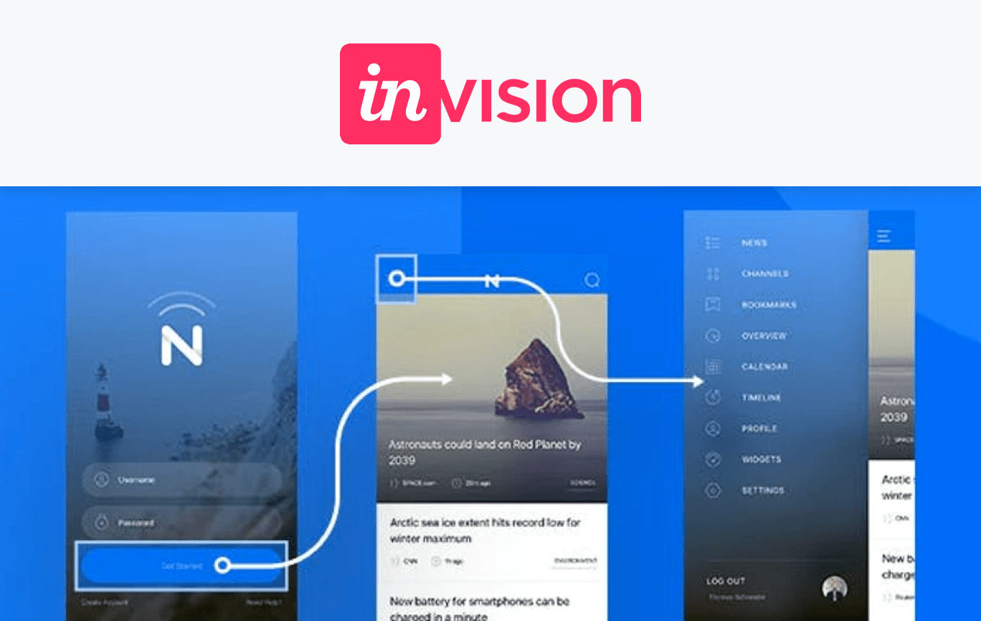
INVISION
Invision est un outil de maquettage * utilisé par les concepteurs pour créer des interfaces interactives. Il permet de manière simple, pratique et intuitive de télécharger des fichiers de conception, d’ajouter des animations fonctionnelles au design attractif servant à transformer chaque écran statique en prototype cliquable et interactif.
Invision se présente sous la forme d’une plateforme de travail collaboratif et permet d’élaborer facilement des modèles et maquettes d’interfaces digitales interactives. Une fois l’interface maquettée, elle peut être partagée via InVision avec l’équipe de conception UX/UI ou avec les clients.

Slide 2
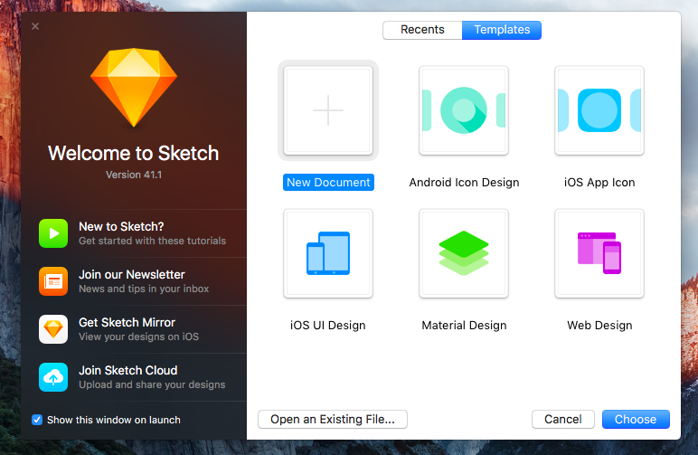
SKETCH
Sketch est principalement utilisé pour la conception d’UI et d’UX d’applications mobiles et web. Les fichiers conçus dans Sketch sont enregistrés dans son propre format de fichier .sketch. Les maquettes peuvent également être enregistrés dans les formats populaires PNG, JPG, TIFF, WebP. Les conceptions créées dans Sketch sont utilisées par des designers de d'applications pour concevoir des applications mobiles et par les développeurs de sites web pour convertir les conceptions en sites web.

Slide 3
HOTGLOO
HotGloo est un outil UX, filaire et de prototypage conçu pour créer des structures filaires pour le Web, les mobiles et les dispositifs portables. HotGloo aide à visualiser les processus de planification, à créer et à tester les interactions de disque très facilement. Créez et partagez des prototypes entièrement interactifs avec votre équipe et vos clients et recueillez les commentaires sur le processus. Des prototypes de la prochaine application primée aux énormes solutions de magasin en ligne pour le commerce électronique, HotGloo est le partenaire idéal pour tous les travailleurs Web.

